Slide 1
第二周

Slide 2
主要工作
完成CPU代码的编写
开发了FlashAndRam软件

Slide 3
CPU的部件
Controller：控制器，负责读取指令以及状态寄存器产生控制信号，回传给顶层模块
ALU
MUL：采用booth算法，实现乘法，需64个clk
RegistersFile：寄存器堆
mm_manager:访存管理，下辖5个设备：片上Rom，Ram1，Ram2，Flash，串口。内置TLB，实现mmu的工作

Slide 4
mm_manager:地址及设备
虚拟地址 | 虚拟地址范围 |  |  | 权限 | MMU | 物理地址范围
kuseg | 0x00000000-0x7FFFFFFF |  |  | 内核/用户 | 是 | ~
kseg0 | 0x80000000-0x9FFFFFFF |  |  | 内核 | 否 | 0x00000000-0x1FFFFFFF
kseg1 | 0xA0000000-0xBFFFFFFF |  |  | 内核 | 否 | 0x00000000-0x1FFFFFFF
kseg2 | 0xC0000000-0xFFFFFFFF |  |  | 内核 | 是 | ~
设备 | 物理地址范围(byte)
片上ROM | 0x1FC00000-0x1FC00FFF
RAM1 | 0x00000000-0x003FFFFF
RAM2 | 0x00400000-0x007FFFFF
FLASH | 0x1E000000-0x1EFFFFFF
串口 | 0x1FD003F8-0x1FD003FC

Slide 5
Rom:存放bootloader
Device_Ram1
Device_Ram2
Device_Flash:存放ucore
Device_COM：串口1：数据；串口2：状态

Slide 6
CP0协处理器
Status
Index
EntryLo0
EntryLo1
EntryHi
BadVAddr
Count
Compare
Cause
EPC
EBase

Slide 7
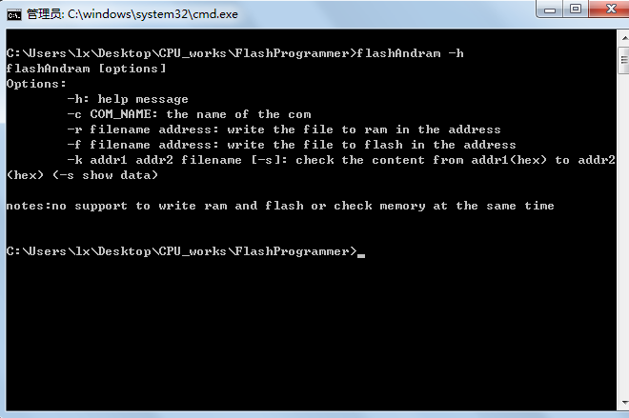
FlashAndRam

Slide 8
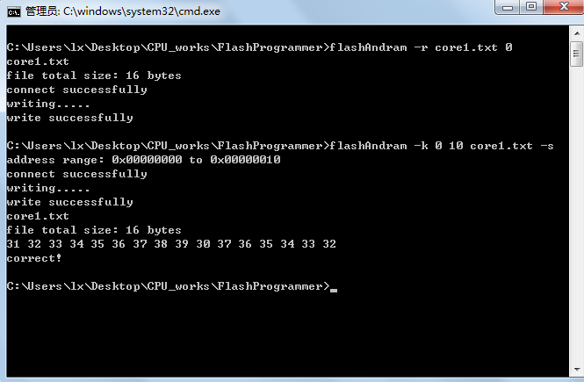

Slide 9
